Slide 1

CHÀO CẢ LỚP! CHÀO MỪNG CÁC EM ĐẾN VỚI BUỔI HỌC NGÀY HÔM NAY!
Notes:
Nhấn vào mũi tên để chuyển sang slide Khởi động.

Slide 2




KHỞI ĐỘNG
Trò chơi “Ai nhanh nhất”
Cả lớp chia thành 4 đội, mỗi đội thực hiện giơ tay phát biểu về ứng xử thể hiện cách nuôi dưỡng, giữ gìn và mở rộng mối quan hệ tốt đẹp với thầy cô.
Trong thời gian 3 phút, đội nào phát biểu được nhiều đáp án hơn thì thắng cuộc.

Slide 3


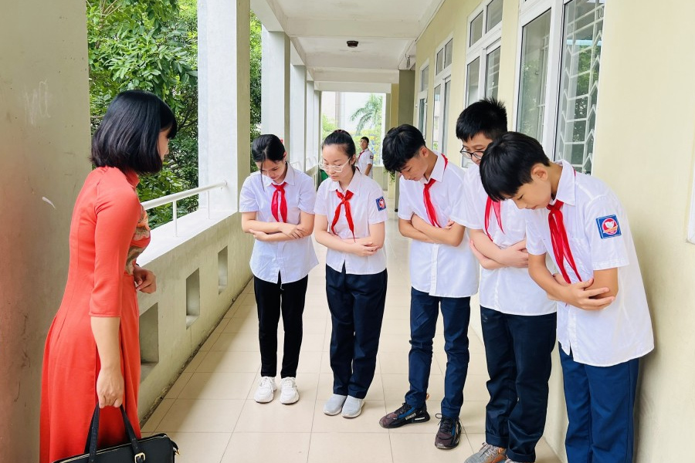
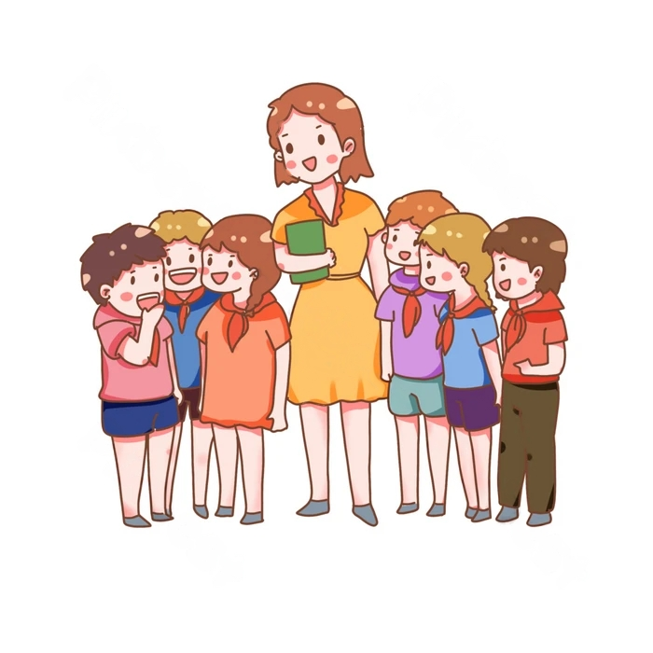
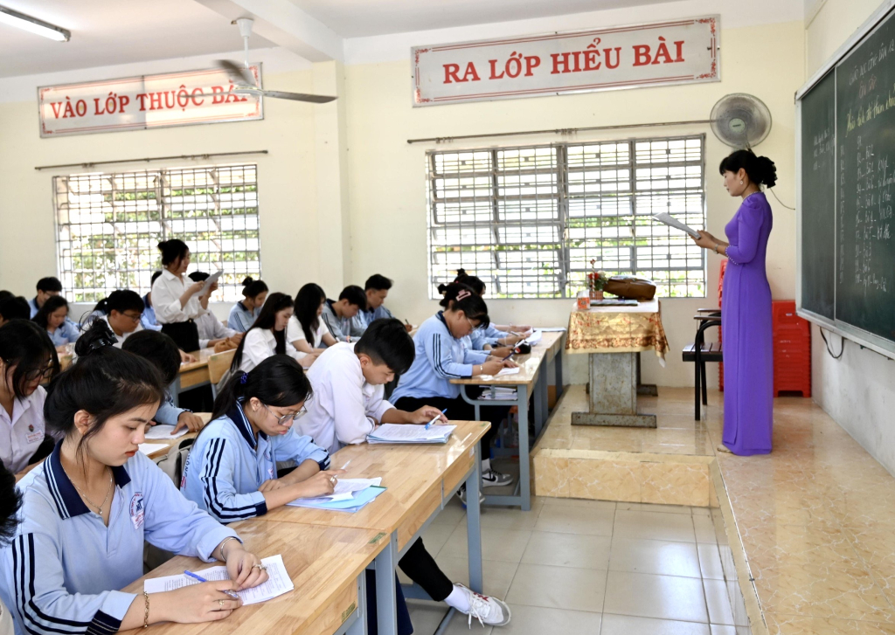

KẾT LUẬN: Một số cách nuôi dưỡng, giữ gìn và mở rộng mối quan hệ tốt đẹp với thầy cô như:
Chào hỏi thầy cô mỗi khi gặp mặt, dù trong hay ngoài trường.
Sử dụng lời nói lịch sự, tôn trọng thầy cô trong mọi tình huống.
Hoàn thành đầy đủ và đúng hạn các bài tập, nhiệm vụ thầy cô giao.

Slide 4


KẾT LUẬN: Một số cách nuôi dưỡng, giữ gìn và mở rộng mối quan hệ tốt đẹp với thầy cô như:
Tham gia tích cực trong các tiết học, đóng góp ý kiến và hỏi bài khi không hiểu.
Trò chuyện với thầy cô về những khó khăn trong học tập và cuộc sống, lắng nghe và tiếp thu ý kiến đóng góp.

Slide 5
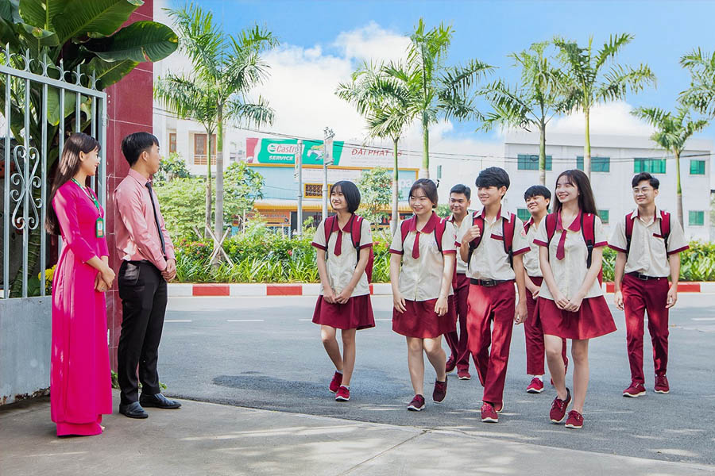
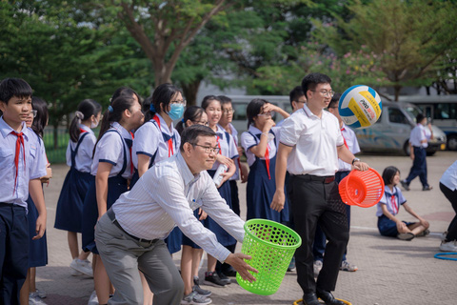
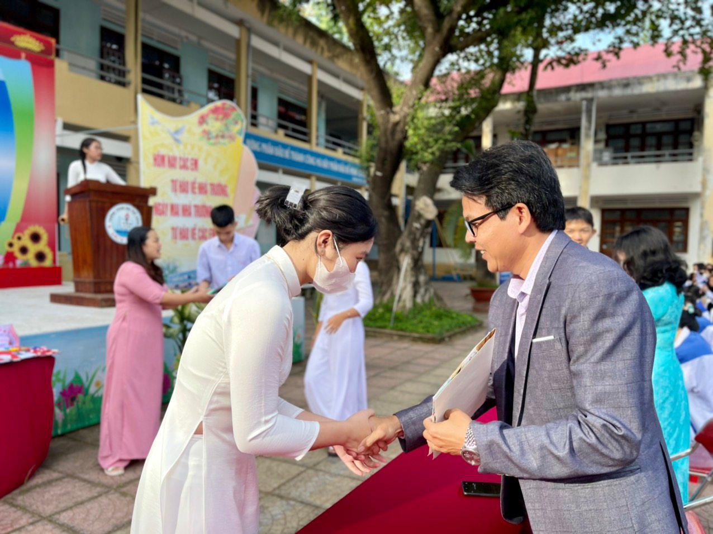
KẾT LUẬN: Một số cách nuôi dưỡng, giữ gìn và mở rộng mối quan hệ tốt đẹp với thầy cô như:
Tôn trọng nội quy của trường, lớp học.
Hỗ trợ và tham gia các hoạt động, sự kiện do thầy cô tổ chức.
Thăm hỏi thầy cô trong những dịp lễ, Tết hay khi có dịp quay lại trường.

Slide 6




Chủ đề 1: Phát triển các mối quan hệ tốt đẹp với thầy cô và các bạn
Tuần 2 – Hoạt động 3,4

Slide 7



NỘI DUNG BÀI HỌC
Hoạt động 1: Thể hiện cách nuôi dưỡng, giữ gìn và mở rộng mối quan hệ tốt đẹp với thầy cô
Hoạt động 4: Thể hiện lập trường, quan điểm phù hợp khi phân tích dư luận xã hội về quan hệ bạn bè trên mạng xã hội
Hoạt động: Củng cố kiến thức – Vận dụng

Slide 8
Hoạt động 3:
Thể hiện cách nuôi dưỡng, giữ gìn và mở rộng mối quan hệ tốt đẹp với thầy cô

Slide 9
Nhiệm vụ 1: Thảo luận đề xuất cách ứng xử thể hiện cách nuôi dưỡng, giữ gìn và mở rộng mối quan hệ tốt đẹp với thầy cô trong các tình huống
HOẠT ĐỘNG NHÓM: Cả lớp chia thành 6 nhóm, mỗi nhóm hãy thảo luận với nhau và thực hiện các nhiệm vụ sau:
Nhóm 1, 2, 3:
Thực hành thể hiện cách nuôi dưỡng, giữ gìn và mở rộng mối quan hệ tốt đẹp với thầy cô trong Tình huống 1
Nhóm 4, 5, 6:
Thực hành thể hiện cách nuôi dưỡng, giữ gìn và mở rộng mối quan hệ tốt đẹp với thầy cô trong Tình huống 2

Slide 10
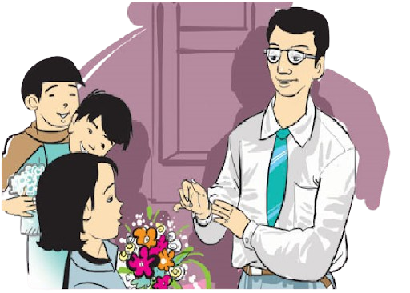
TÌNH HUỐNG ĐƯA RA
Thầy Kiên – giáo viên dạy Tin học lớp 12B đã có quyết định chuyển công tác, ngày mai là buổi dạy cuối cùng ở trường của thầy. Thầy là người được cả lớp rất quý mến.
Theo em, để tiếp tục duy trì mối quan hệ tốt đẹp với thầy Kiên khi thầy chuyển công tác thì các bạn lớp 12B nên làm gì?
TÌNH HUỐNG 1

Slide 11
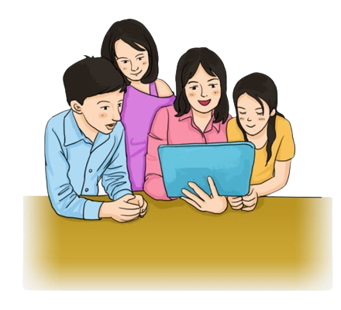
TÌNH HUỐNG ĐƯA RA
Hương mới tham gia Câu lạc bộ Khoa học của trường. Buổi đầu được nghe cô Dung – giáo viên của trường nói chuyện chuyên đề, Hương rất ngưỡng mộ và muốn được gần gũi, trò chuyện, học hỏi nhiều điều hơn từ cô.
Theo em, Hương nên làm gì?
TÌNH HUỐNG 2

Slide 12

CÁCH XỬ LÍ CÁC TÌNH HUỐNG
Tình huống 1: Để duy trì mối quan hệ tốt đẹp với thầy Kiên khi thầy chuyển công tác thì các bạn lớp 12B nên tổ chức một buổi tiệc nhỏ tại lớp, viết thư tay, gửi tặng thầy món quà ý nghĩa và dành cho thầy những lời cảm ơn chân thành đã dìu dắt, giảng dạy các bạn.
Tình huống 2: Hương nên mở lời nói chuyện với cô, cảm ơn cô vì buổi nói chuyện chuyên đề rất hay, ý nghĩa và bày tỏ mong muốn được học tập, lắng nghe cô tâm sự, trò chuyện nhiều hơn.

Slide 13



Nhiệm vụ 2: Chia sẻ kết quả thảo luận
Các em hãy tiến hành báo cáo kết quả thực hiện cách nuôi dưỡng, giữ gìn và mở rộng mối quan hệ tốt đẹp với thầy cô trong các tình huống giao tiếp hằng ngày.

Slide 14


GỢI Ý THỰC HIỆN
Thuận lợi, khó khăn.
Kế hoạch thực hiện cách nuôi dưỡng, giữ gìn và mở rộng mối quan hệ tốt đẹp với thầy cô trong các tình huống giao tiếp hằng ngày trong thời gian tới.

Slide 15


KẾT LUẬN
Nuôi dưỡng, giữ gìn và mở rộng mối quan hệ tốt đẹp với thầy cô trong các tình huống giao tiếp hằng ngày giúp học hỏi được nhiều kĩ năng mới và phát triển bản thân.
Có thể học được cách làm việc nhóm, tạo ra mối quan hệ công việc, mở rộng mạng lưới xã hội của mình.

Slide 16
Hoạt động 4:
Thể hiện lập trường, quan điểm phù hợp khi phân tích dư luận xã hội về quan hệ bạn bè trên mạng xã hội

Slide 17



Nhiệm vụ 1: Thể hiện lập trường, quan điểm của bản thân/của nhóm đối với một số dư luận xã hội về quan hệ bạn bè trên mạng xã hội
THẢO LUẬN THEO CẶP
Các em hãy trao đổi với bạn và thể hiện lập trường, quan điểm đối với một số dư luận xã hội về quan hệ bạn bè trên mạng xã hội

Slide 18


GỢI Ý THAM KHẢO
Một số dư luận xã hội về quan hệ bạn bè trên mạng xã hội:
Mạng xã hội là ảo nên quan hệ bạn bè trên mạng xã hội cũng chỉ là ảo.
Mạng xã hội giúp chúng ta mở rộng được quan hệ bạn bè, kết thân được với nhiều người từ khắp nơi trên thế giới.

Slide 19
GỢI Ý THAM KHẢO
Một số dư luận xã hội về quan hệ bạn bè trên mạng xã hội:
Mạng xã hội là một kênh để thu nhận thông tin, tuy nhiên chưa được kiểm chứng, dẫn đến nhiều thông tin không chính xác, sai lệch
Mạng xã hội giúp ta tạo các mối quan hệ để hỗ trợ lẫn nhau trong học tập, hoạt động của trường, của lớp.

Slide 20

Mời các em xem đoạn video sau về mối quan hệ bạn bè trên mạng xã hội

Slide 21

“
Việc kết bạn trên mạng xã hội không chỉ giúp người dùng mở rộng mối quan hệ mà còn học hỏi được nhiều điều từ những người có cùng sở thích và chuyên môn. Vì vậy, mỗi người cần biết cách sử dụng mạng xã hội hiệu quả, phù hợp với mục đích lành mạnh.
”

Slide 22

Nhiệm vụ 2: Chia sẻ bài học kinh nghiệm đối với bản thân em về các mối quan hệ bạn bè trên mạng xã hội
Các em chia sẻ bài học kinh nghiệm đối với bản thân em về các mối quan hệ bạn bè trên mạng xã hội trong cuộc sống hằng ngày theo gợi ý sau:
Hoạt động nhóm
Thuận lợi
Khó khăn

Slide 23



KẾT LUẬN
Mạng xã hội có tính năng giao lưu nhưng không phải mạng xã hội nào cũng đem đến những mối quan hệ an toàn, thú vị như mong muốn.
Vì thế, cần phải chọn lọc kĩ càng, tìm đến một mạng xã hội hay những ứng dụng kết bạn có uy tín để có thể yên tâm hơn.

Slide 24
Hoạt động:
Củng cố kiến thức – Vận dụng

Slide 25

CỦNG CỐ KIẾN THỨC
Trả lời nhanh các câu hỏi trắc nghiệm dưới dây để tổng kết nội dung bài học

Slide 26
Câu 1: Đâu không phải là cách phù hợp để nuôi dưỡng tình thầy trò?
A. Tươi cười, chan hòa với
mọi người.
B. Luôn thất hứa với thầy cô.
B. Luôn thất hứa với thầy cô.
C. Thể hiện sự quan tâm đến thầy cô.
D. Thăm hỏi thầy cô khi đau ốm.

Slide 27
Câu 2: Đâu là cách kiểm soát mối quan hệ với các bạn qua mạng xã hội?
A. Tìm hiểu rõ bạn, người mà mình đang xây dựng tình bạn.
B. Chủ động trong xây dựng hoặc từ chối thiết lập mối quan hệ với các bạn.
C. Quản lí danh sách bạn bè, chỉ kết bạn với những người quen biết, đáng tin cậy.
D. Có lập trường vững vàng khi thiết lập và phát triển mối quan hệ với các bạn.
D. Có lập trường vững vàng khi thiết lập và phát triển mối quan hệ với các bạn.

Slide 28
Câu 3: Đâu là cách để phát triển mối quan hệ với thầy cô?
A. Cùng bạn thực hiện nhiệm vụ chung được giao.
B. Khuyến khích các bạn tham gia các hoạt động tập thể lớp.
C. Gần gũi, chia sẻ với bạn bè khó khăn trong học tập.
D. Kính trọng, lễ phép.
D. Kính trọng, lễ phép.

Slide 29
Câu 4: Đâu không phải là biểu hiện của cách sống hài hòa với thầy cô?
A. Vui vẻ, thân thiện với thầy cô trong các hoạt động thường ngày.
B. Hỗ trợ và giúp đỡ thầy cô khi cảm thấy hứng thú.
B. Hỗ trợ và giúp đỡ thầy cô khi cảm thấy hứng thú.
C. Luôn bình tĩnh và có cách cư xử đúng mực với thầy cô.
D. Lắng nghe, thuyết phục khi bất đồng ý kiến trong giao tiếp với thầy cô.

Slide 30
Câu 6: Minh là học sinh lớp 12, nổi bật với thành tích học tập rất tốt. Tuy nhiên, Minh thường cảm thấy thầy cô không hiểu và không đánh giá cao nỗ lực của mình. Minh nghĩ rằng chỉ cần đạt điểm cao là đủ, không cần phải giao tiếp hay xây dựng mối quan hệ với thầy cô. Điều này khiến Minh ít khi tham gia vào các hoạt động ngoại khóa, không chủ động hỏi bài hay xin lời khuyên từ thầy cô. Một ngày nọ, Minh gặp khó khăn trong một môn học mới và nhận ra mình cần sự giúp đỡ từ thầy cô nhưng lại ngại ngùng không biết bắt đầu từ đâu.
Nếu là Minh, em sẽ làm gì để nuôi dưỡng mối quan hệ tốt đẹp với thầy cô?
A. Chủ động đến gặp thầy cô để xin lời khuyên.
A. Chủ động đến gặp thầy cô để xin lời khuyên.
B. Tiếp tục giữ im lặng và tự giải quyết khó khăn.
C. Chỉ hỏi bạn bè và tránh xa thầy cô.
D. Viết thư phàn nàn về thầy cô cho hiệu trưởng.

Slide 31



VẬN DỤNG
LÀM VIỆC NHÓM: Mỗi nhóm hãy sắm vai và thể hiện lập trường, quan điểm khi phân tích dư luận về mối quan hệ với các bạn trên mạng xã hội trong tình huống sau:
Tình huống
A, T , Q và một số bạn trong lớp lập một nhóm trên mạng xã hội. Gần đây, trong nhóm có những ý kiến về việc bạn Q và T thường áp đặt, sai khiến và muốn các bạn trong nhóm phải nghe theo. Nếu có bạn nào không nghe theo sẽ bị tẩy chay trên nhóm. Nếu là A, em sẽ làm gì?

Slide 32


Gợi ý xử lí tình huống: Nếu là A, em sẽ:
Lên tiếng phản đối hành vi áp đặt và tẩy chay trong nhóm. Vì đó là hành vi làm tổn thương tâm lý cá nhân cũng như gây mất đoàn kết trong nhóm.
Khuyến khích các bạn trong nhóm ngồi lại thảo luận để giải quyết xung đột.
Đóng vai trò trung gian hòa giải, lắng nghe các bên và tìm cách giải quyết xung đột một cách công bằng.

Slide 33

HƯỚNG DẪN VỀ NHÀ
Ôn lại kiến thức đã học: Tuần 2 – Hoạt động 3, 4.
Thực hành và rèn luyện: Rèn luyện thể hiện lập trường, quan điểm khi phân tích dư luận về mối quan hệ với các bạn trên mạng xã hội.
Đọc và tìm hiểu trước nội dung Tuần 3 – Hoạt động 5, 6.

Slide 34
BÀI HỌC KẾT THÚC, CẢM ƠN CÁC EM ĐÃ LẮNG NGHE!

